Slide 1
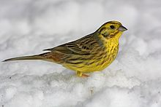
Madarak

Slide 2
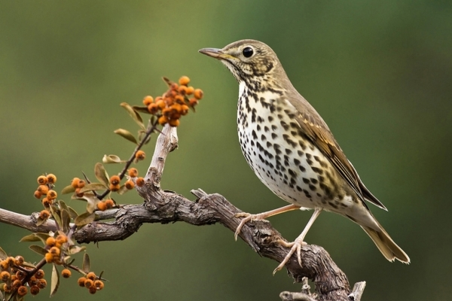
Enekes rigo

Slide 3
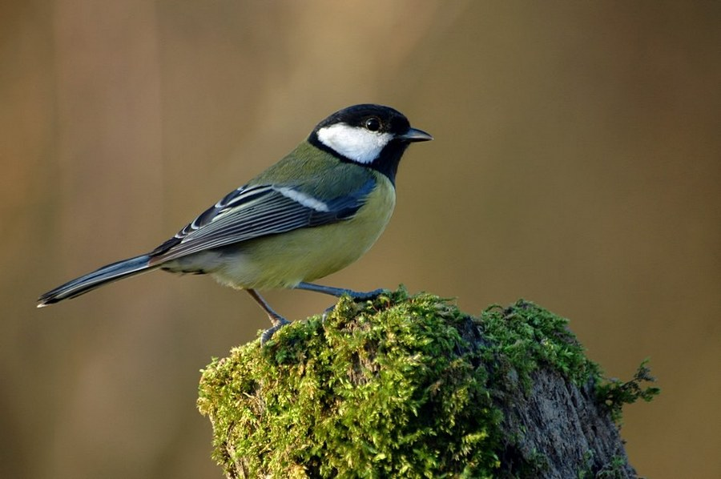
Szencinege

Slide 4
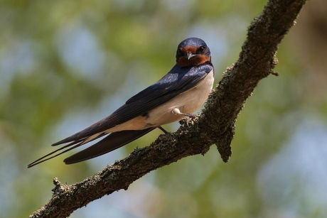
Fusti fecske

Slide 5
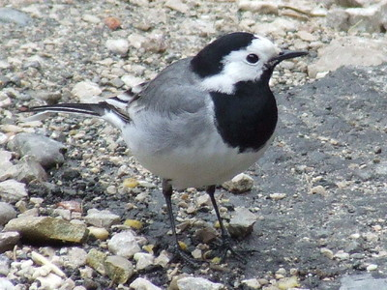
Barazdabillegeto

Slide 6
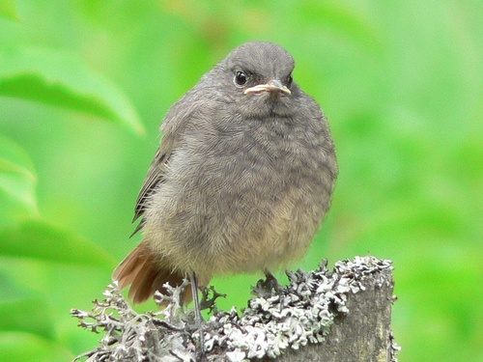
Hazi rozsdafarku

Slide 7
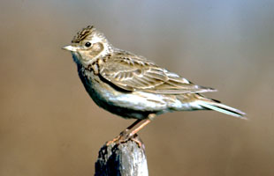
Mezei pacsirta

Slide 8
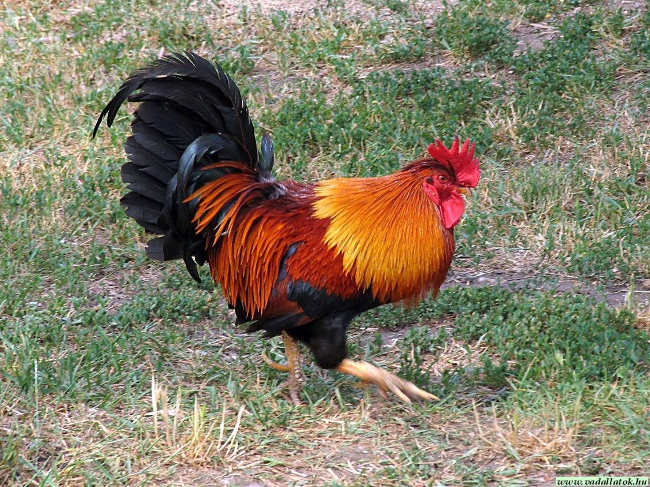
Kakas

Slide 9
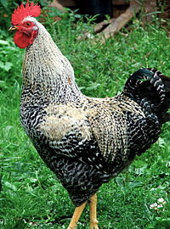
Kendermagos tyuk

Slide 10
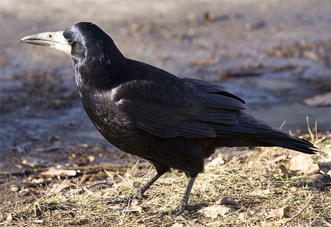
Vetesi varju

Slide 11
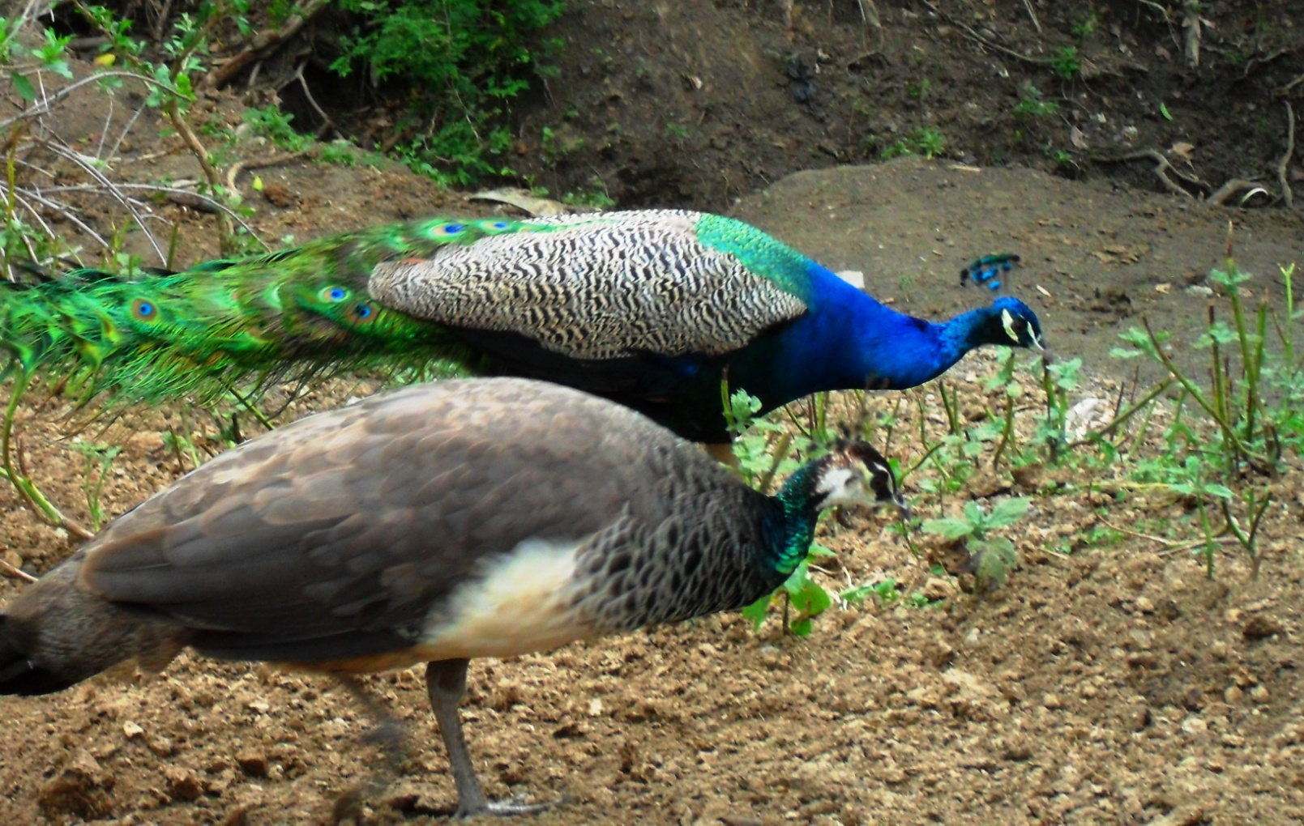
Pava

Slide 12
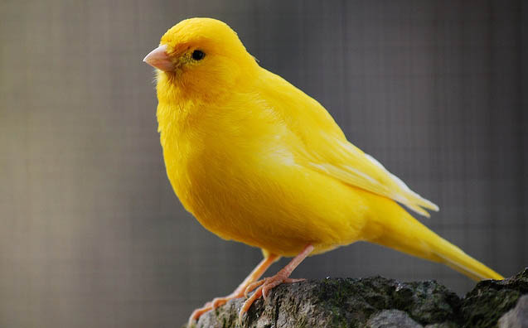
Kanari

Slide 13
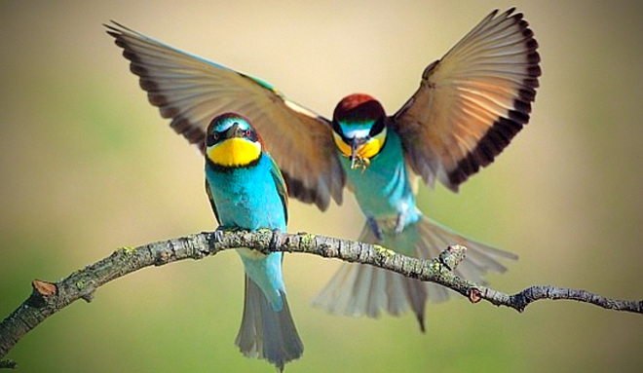
Szalakota

Slide 14
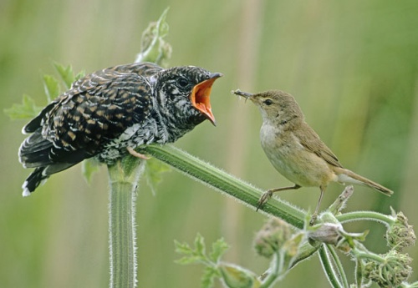
Kakukk

Slide 15
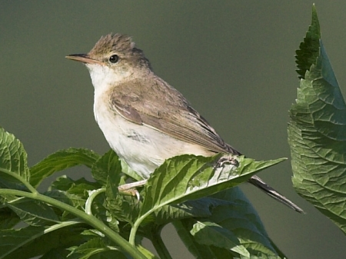
Nadi poszata

Slide 16
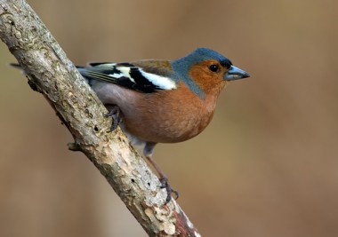
Erdei pinty

Slide 17
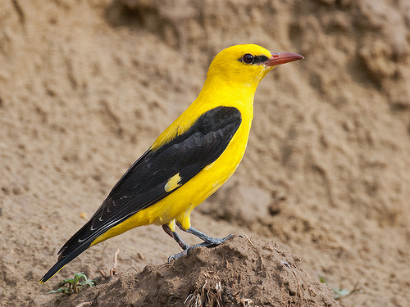
Sargarigo

Slide 18
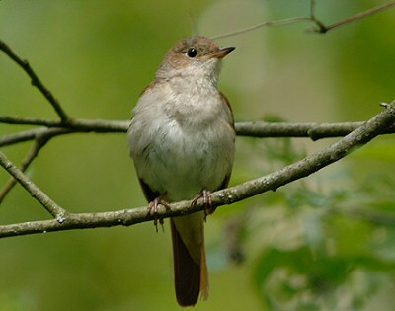
Fulemule

Slide 19
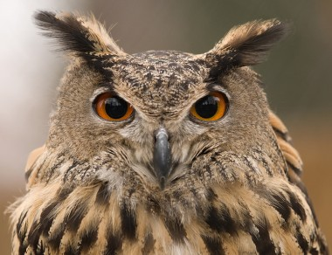
Bagoly

Slide 20
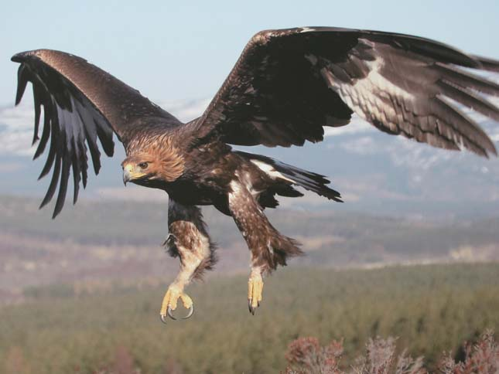
Szirti sas

Slide 21
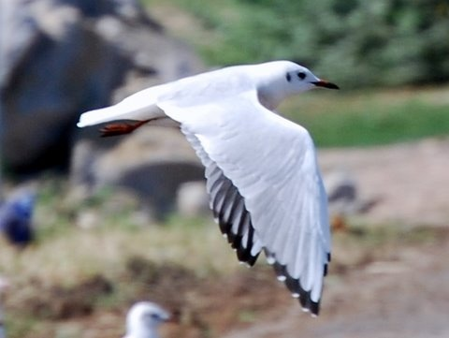
Dankasiraly

Slide 22
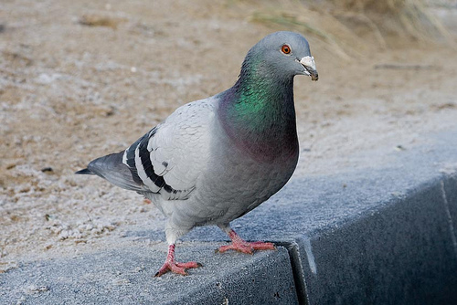
Hazi galamb

Slide 23
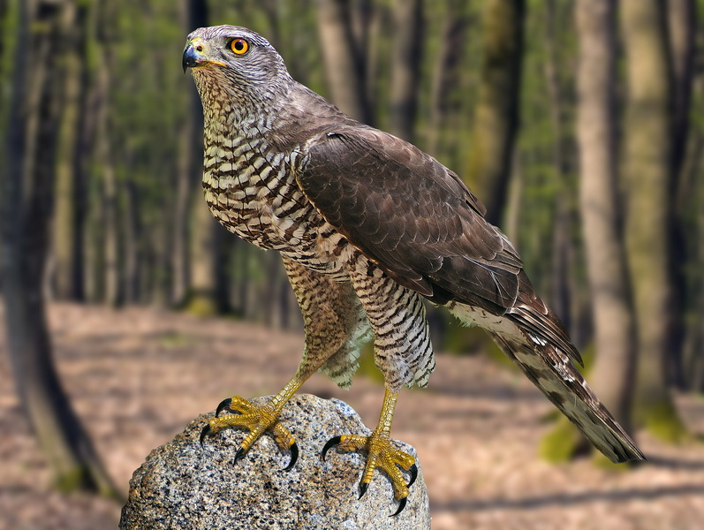
Heja

Slide 24
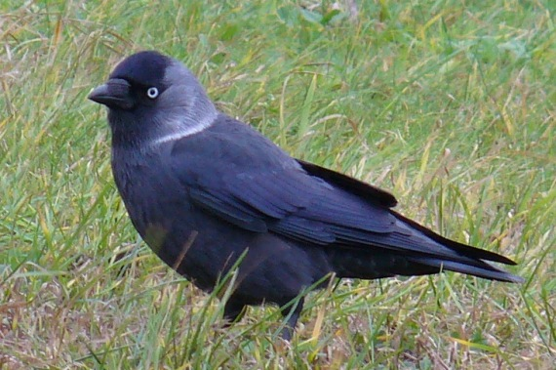
Csoka

Slide 25
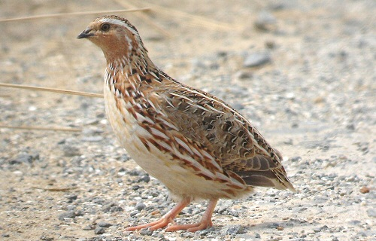
Furj

Slide 26
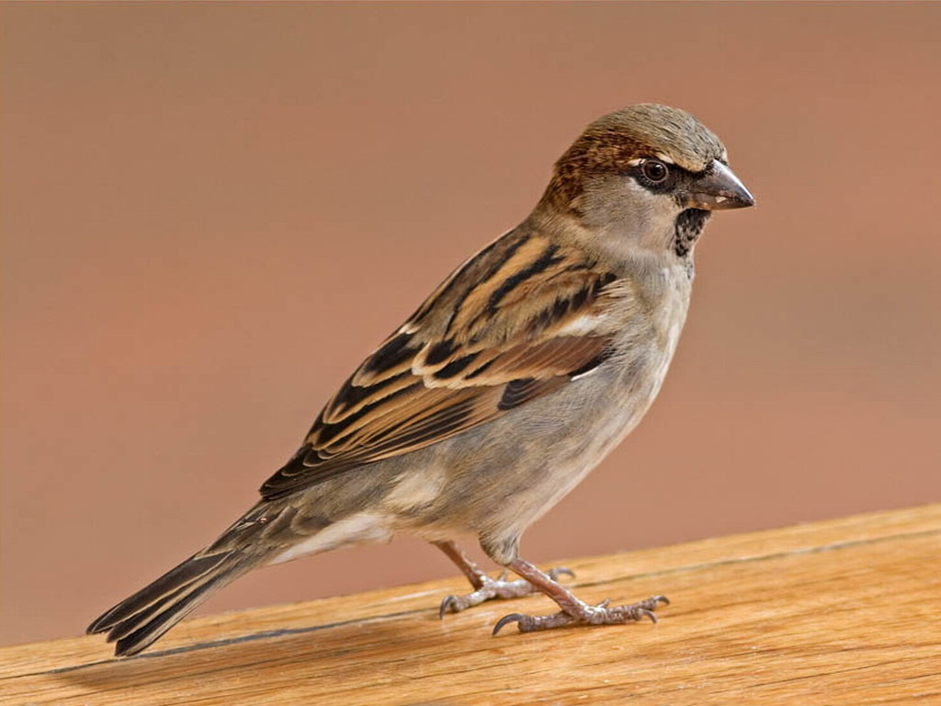
Mezei vereb

Slide 27
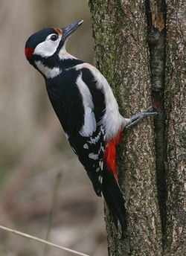
Nagy tarkaharkaly

Slide 28
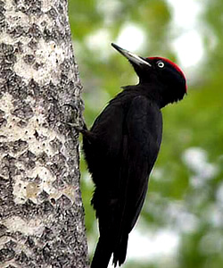
Fekete harkaly

Slide 29
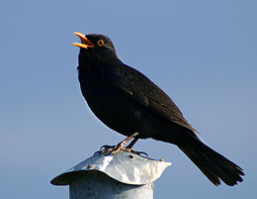
Feketerigo

Slide 30
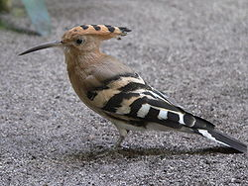
Bubos banka

Slide 31
Hattyu

Slide 32
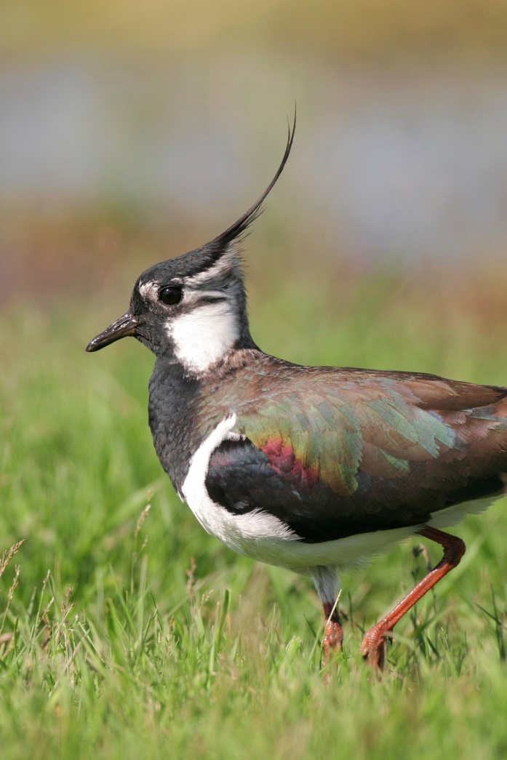
Bibic

Slide 33
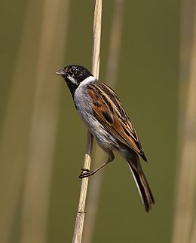
Nadi sarmany

Slide 34
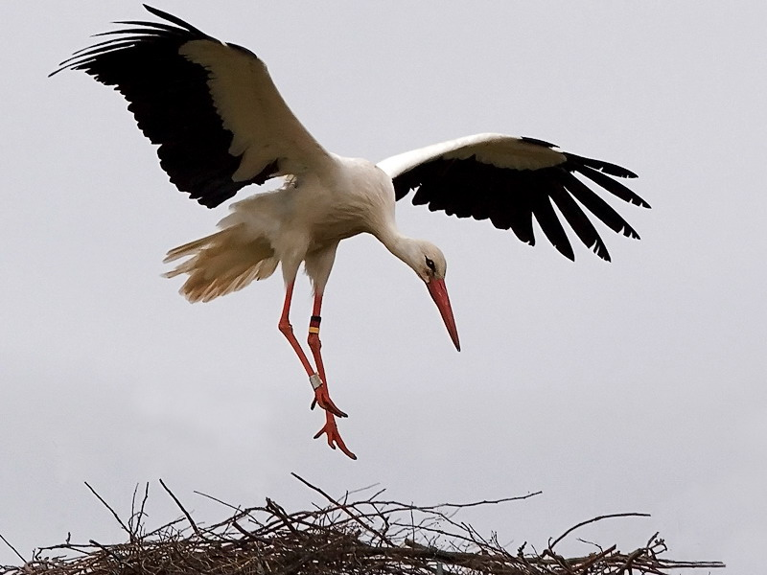
Golya

Slide 35
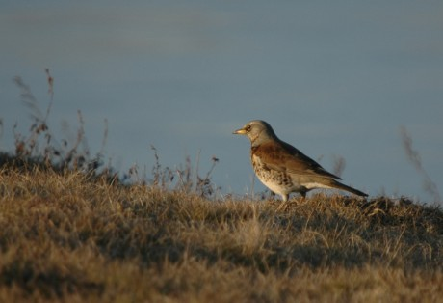
Fenyorigo

Slide 36
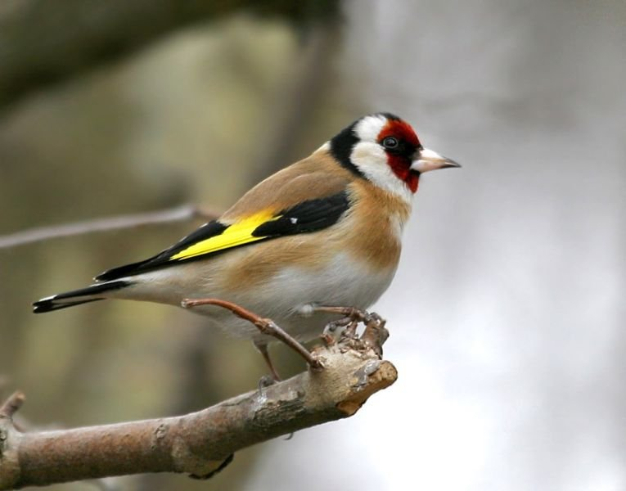
Tengelic

Slide 37
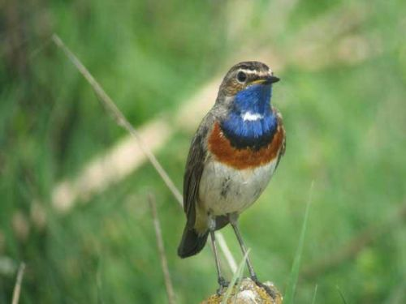
Kekbegy

Slide 38
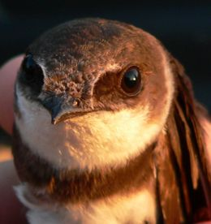
Parti fecske

Slide 39
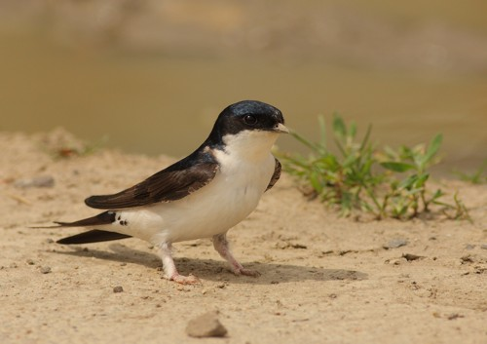
Molnar fecske

Slide 40
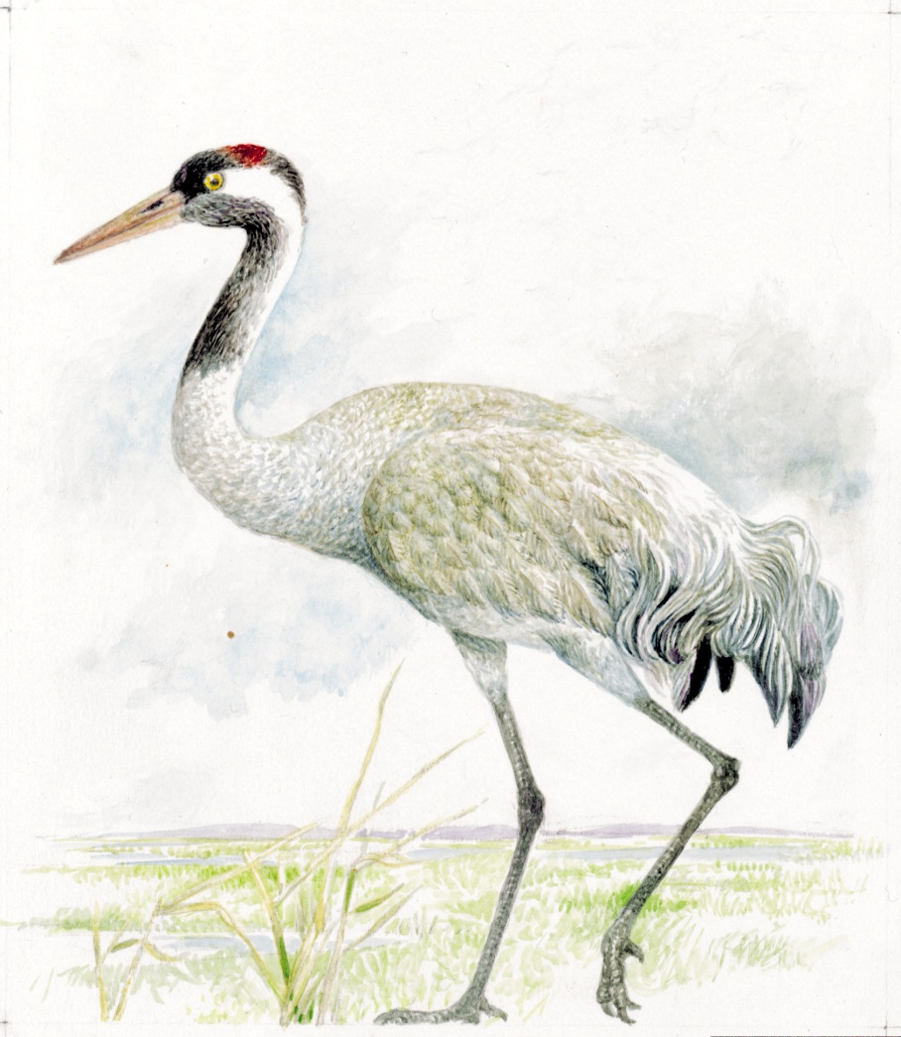
Daru

Slide 41
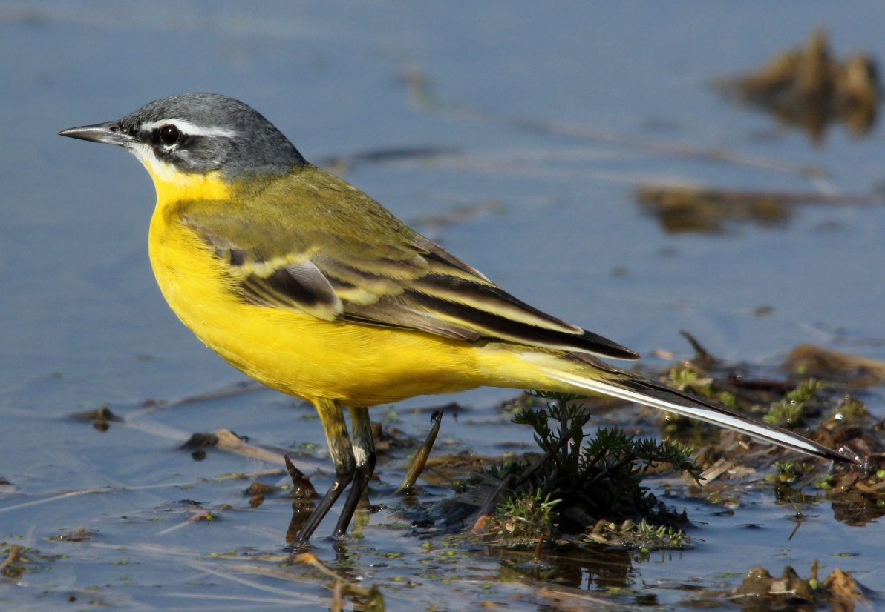
Sarga billegeto

Slide 42
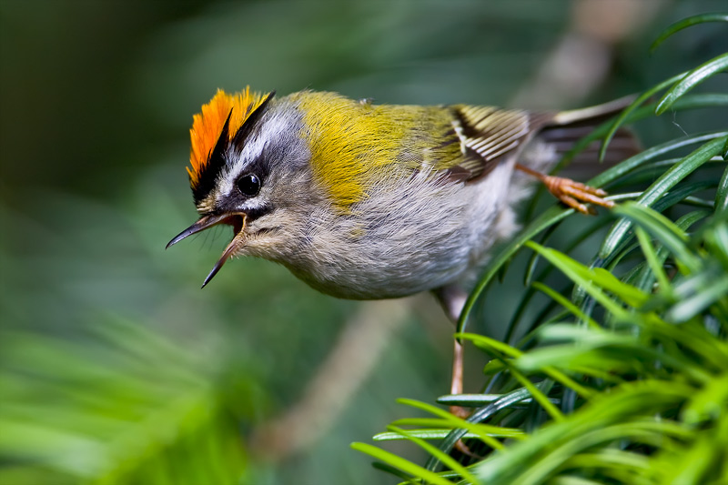
Sargafeju kiralyka

Slide 43
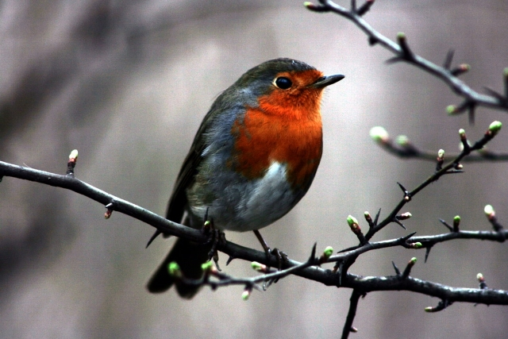
Vorosbegy

Slide 44
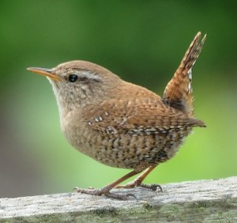
Okorszem

Slide 45
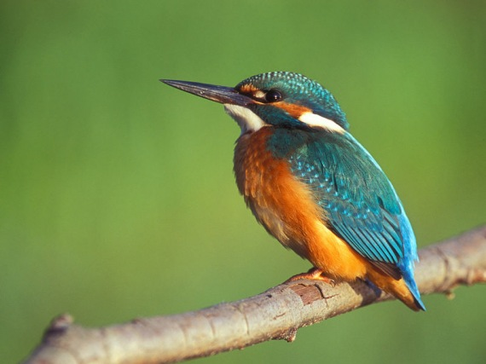
Jegmadar

Slide 46
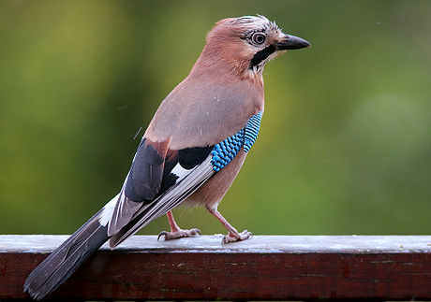
Szajko

Slide 47
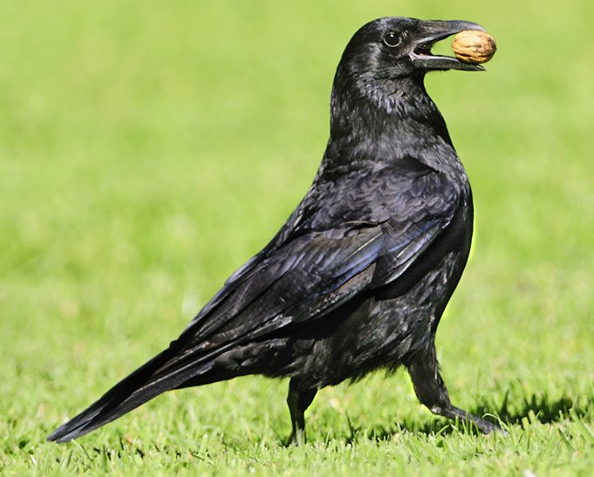
Hollo

Slide 48
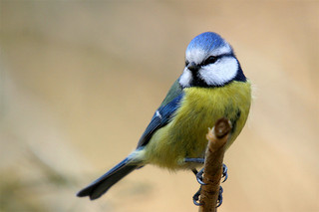
Kekcinege

Slide 49
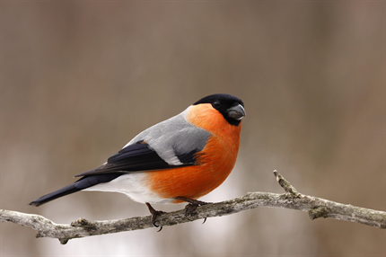
Suvolto

Slide 50
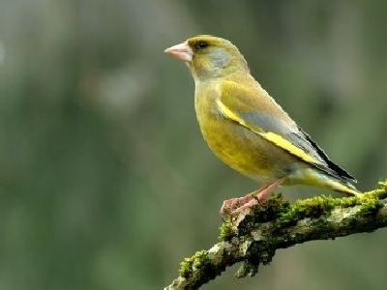
Zoldike

Slide 51
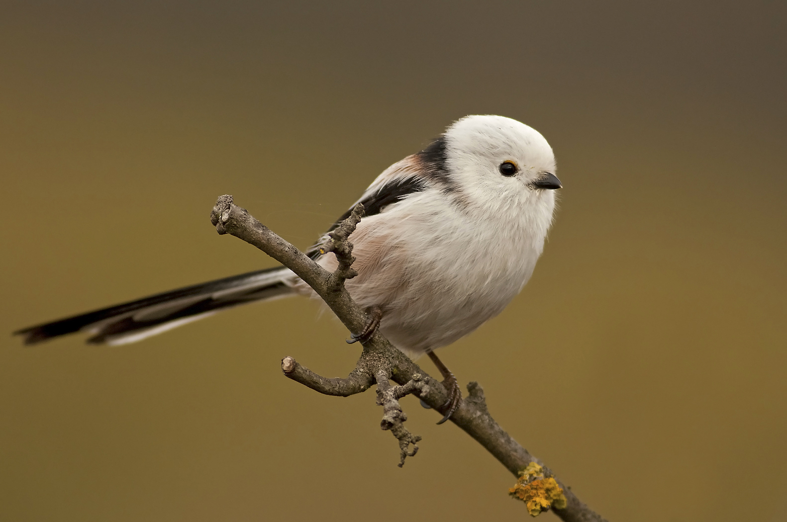
Oszapo

Slide 52
Seregely

Slide 53
Csuszka

Slide 54
Bubos cinege

Slide 55
Meggyvago

Slide 56
Citromsarmany

Slide 57
Koszonom a figyelmet! Keszitette Erdelyi Alexandra

